Slide 1
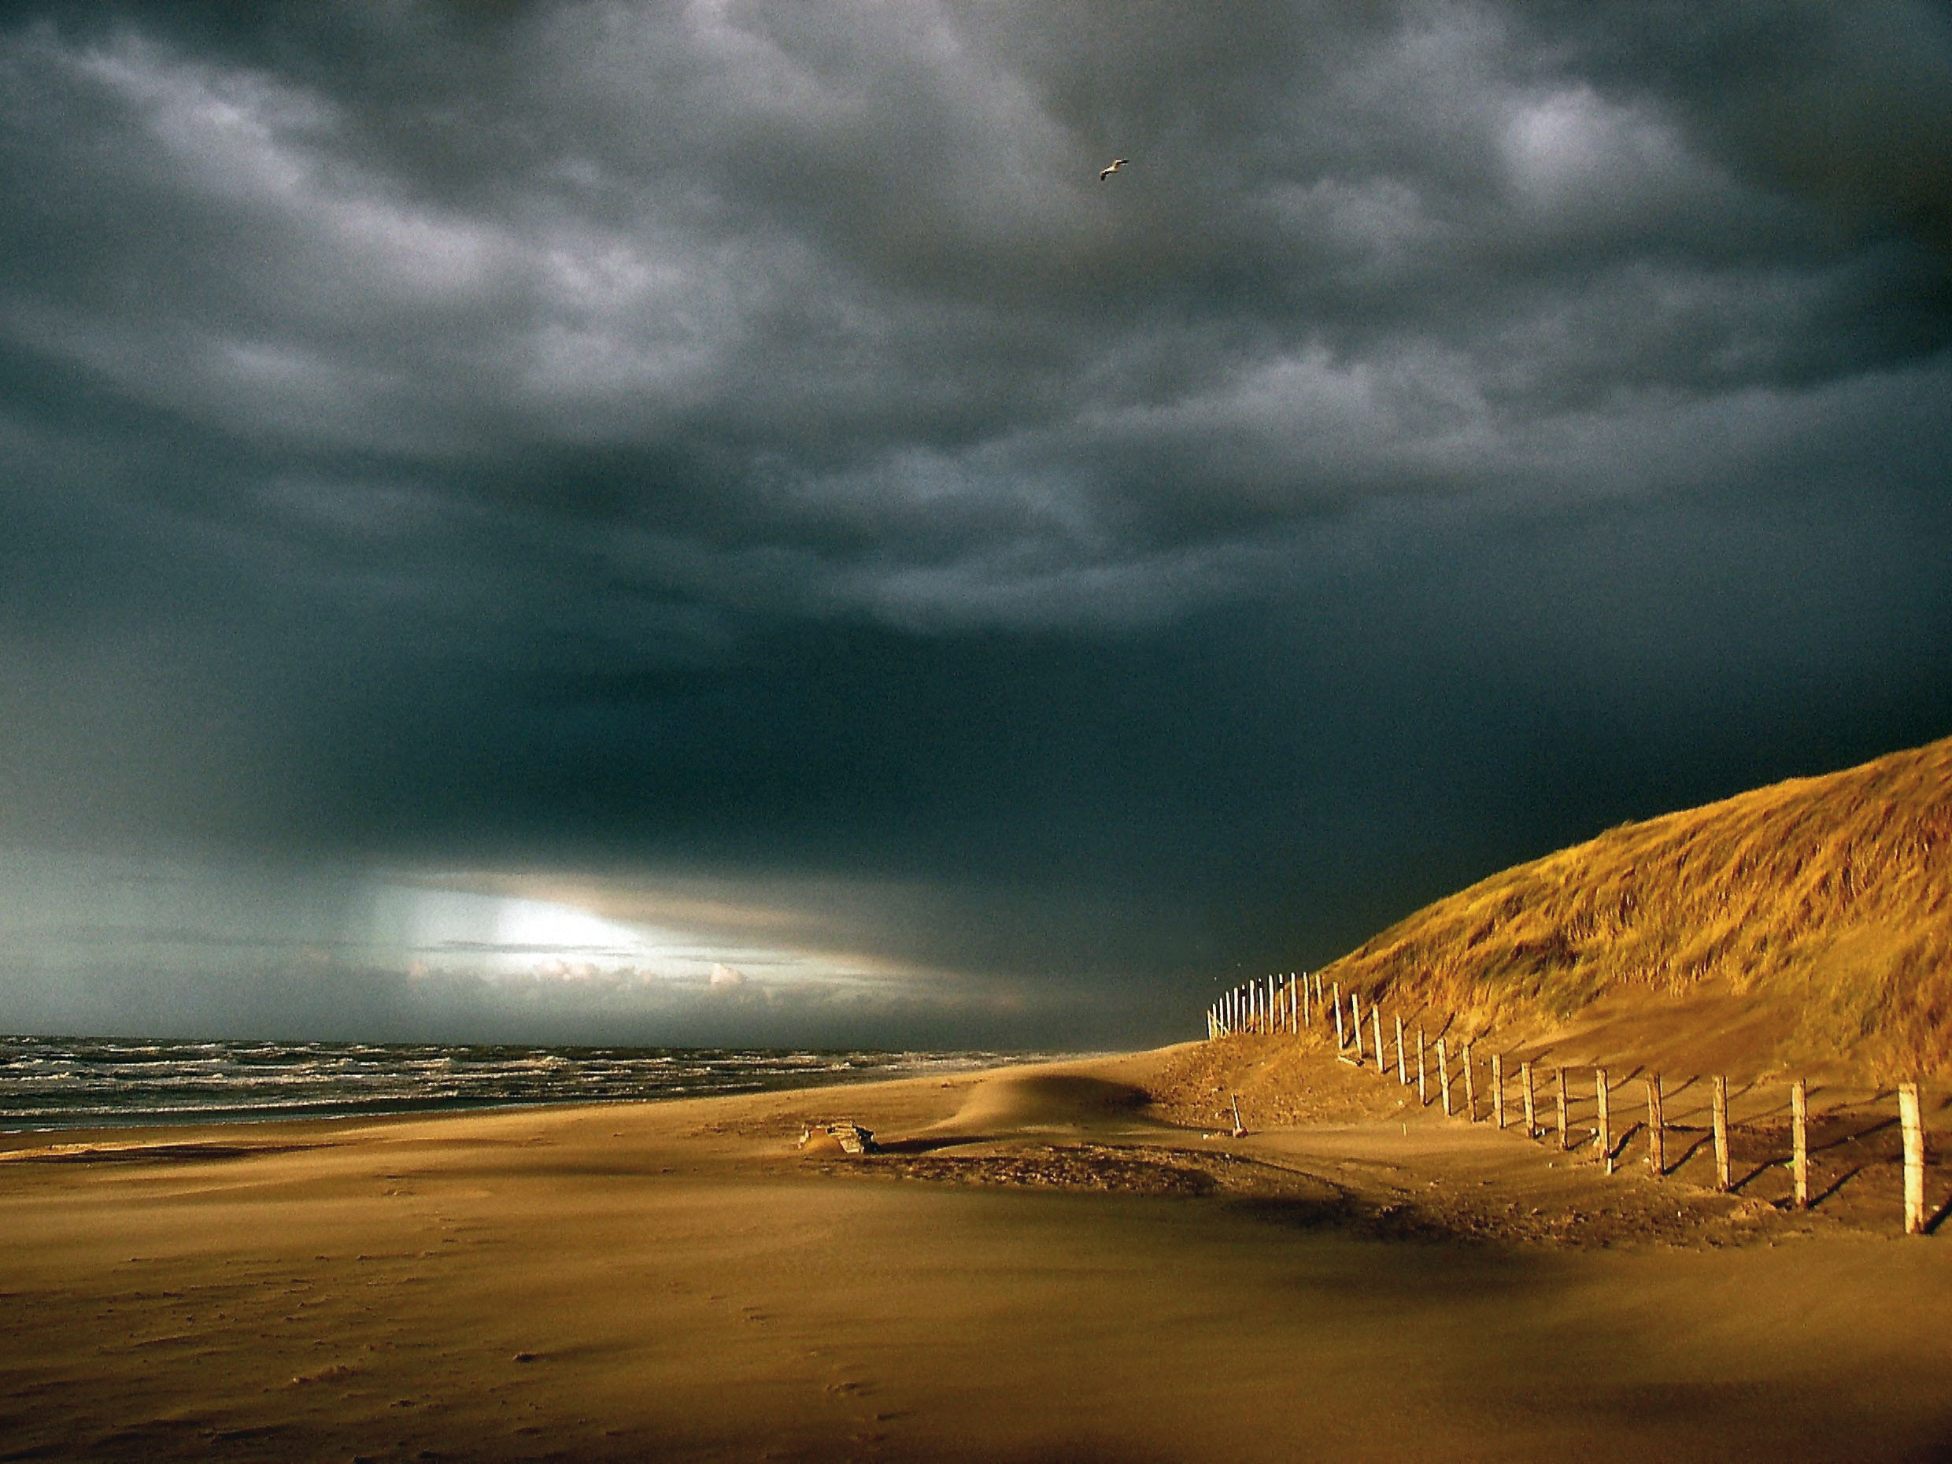
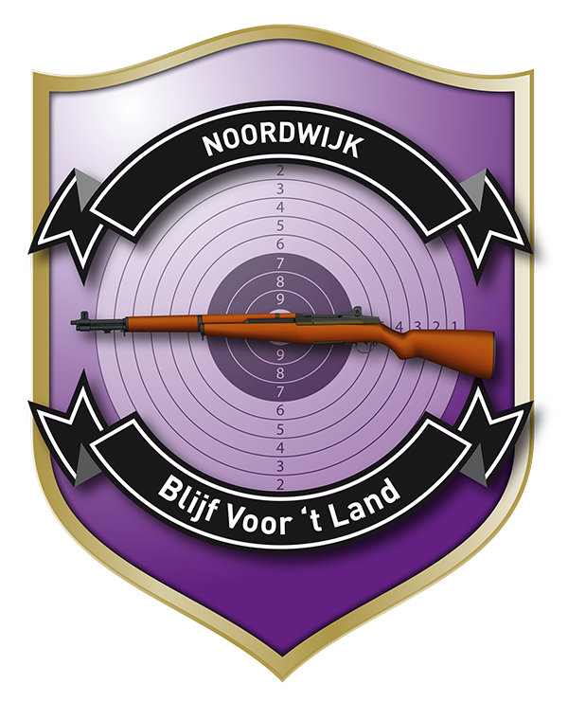
Welkom bij SV BVtL
Introductiecursus
mei 2026

Slide 2
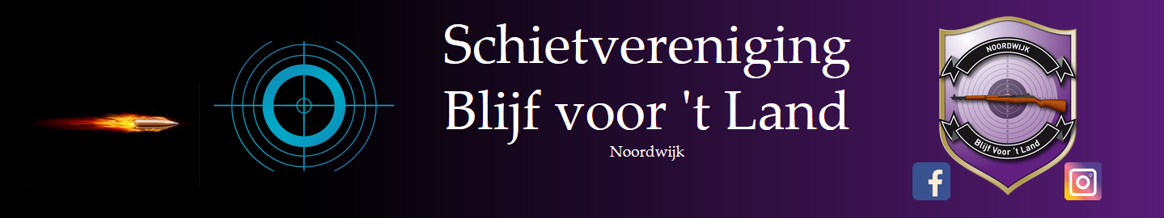
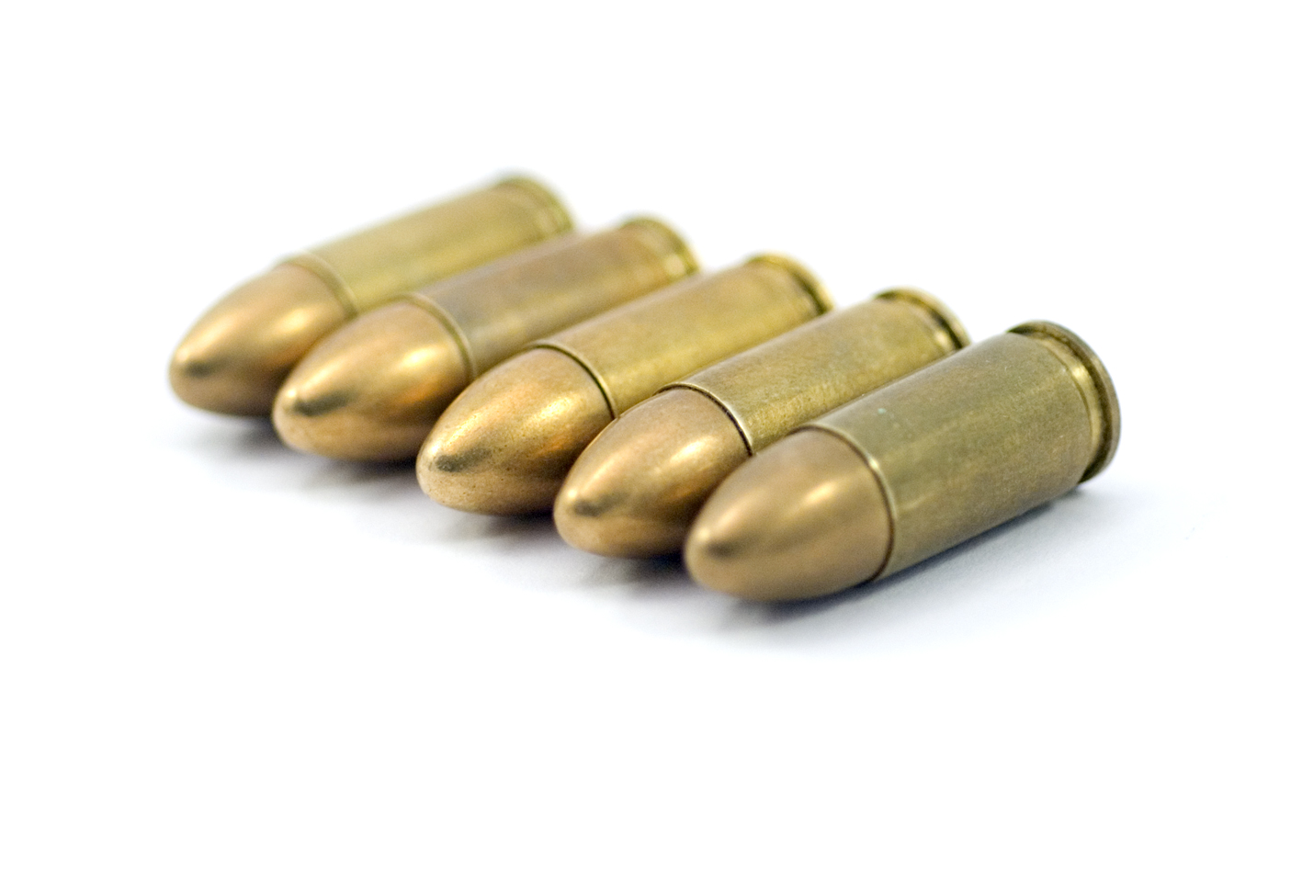
Voorstelronde cursisten en instructeurs
Wie ben je?
Waar woon je?
Waarom schietsport?
Heb je al ervaring?

Slide 3
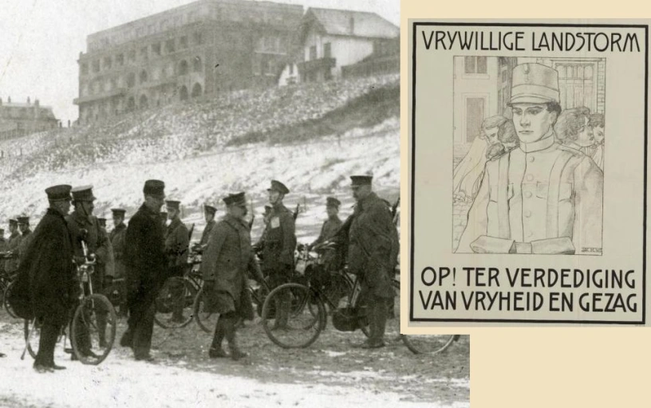
Schietvereniging Blijf Voor ‘t Land
1919 – Bijzondere Vrijwillige Landstorm
Sv BVtL opgericht 31-10-1945
Diverse locaties in Noordwijk sinds 2008 deze locatie
140 leden
3 banen 25 m, 7 banen 10/12 meter
Wapens: Pistool, revolver, geweer en karabijn
.22 t/m .45 munitie
KNSA disciplines

Slide 4


KNSA disciplines welke wij kunnen schieten
Luchtgeweer & Pistool
Klein kaliber pistool
Klein kaliber karabijn
Klein kaliber geweer
Groot kaliber karabijn
Zwaar kaliber pistool
Service pistool
Historische wapens / zwart kruit
Dynamisch (IPSC)

Slide 5
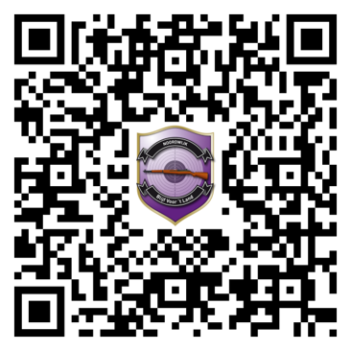
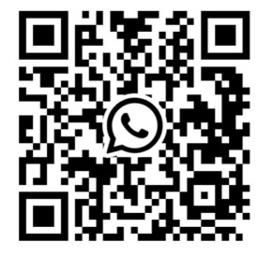
MijnCaptain Whatsapp
Op MijnCaptain onder Disciplines & Techniek kun je deze cursuspresentatie downloaden!!

Slide 6
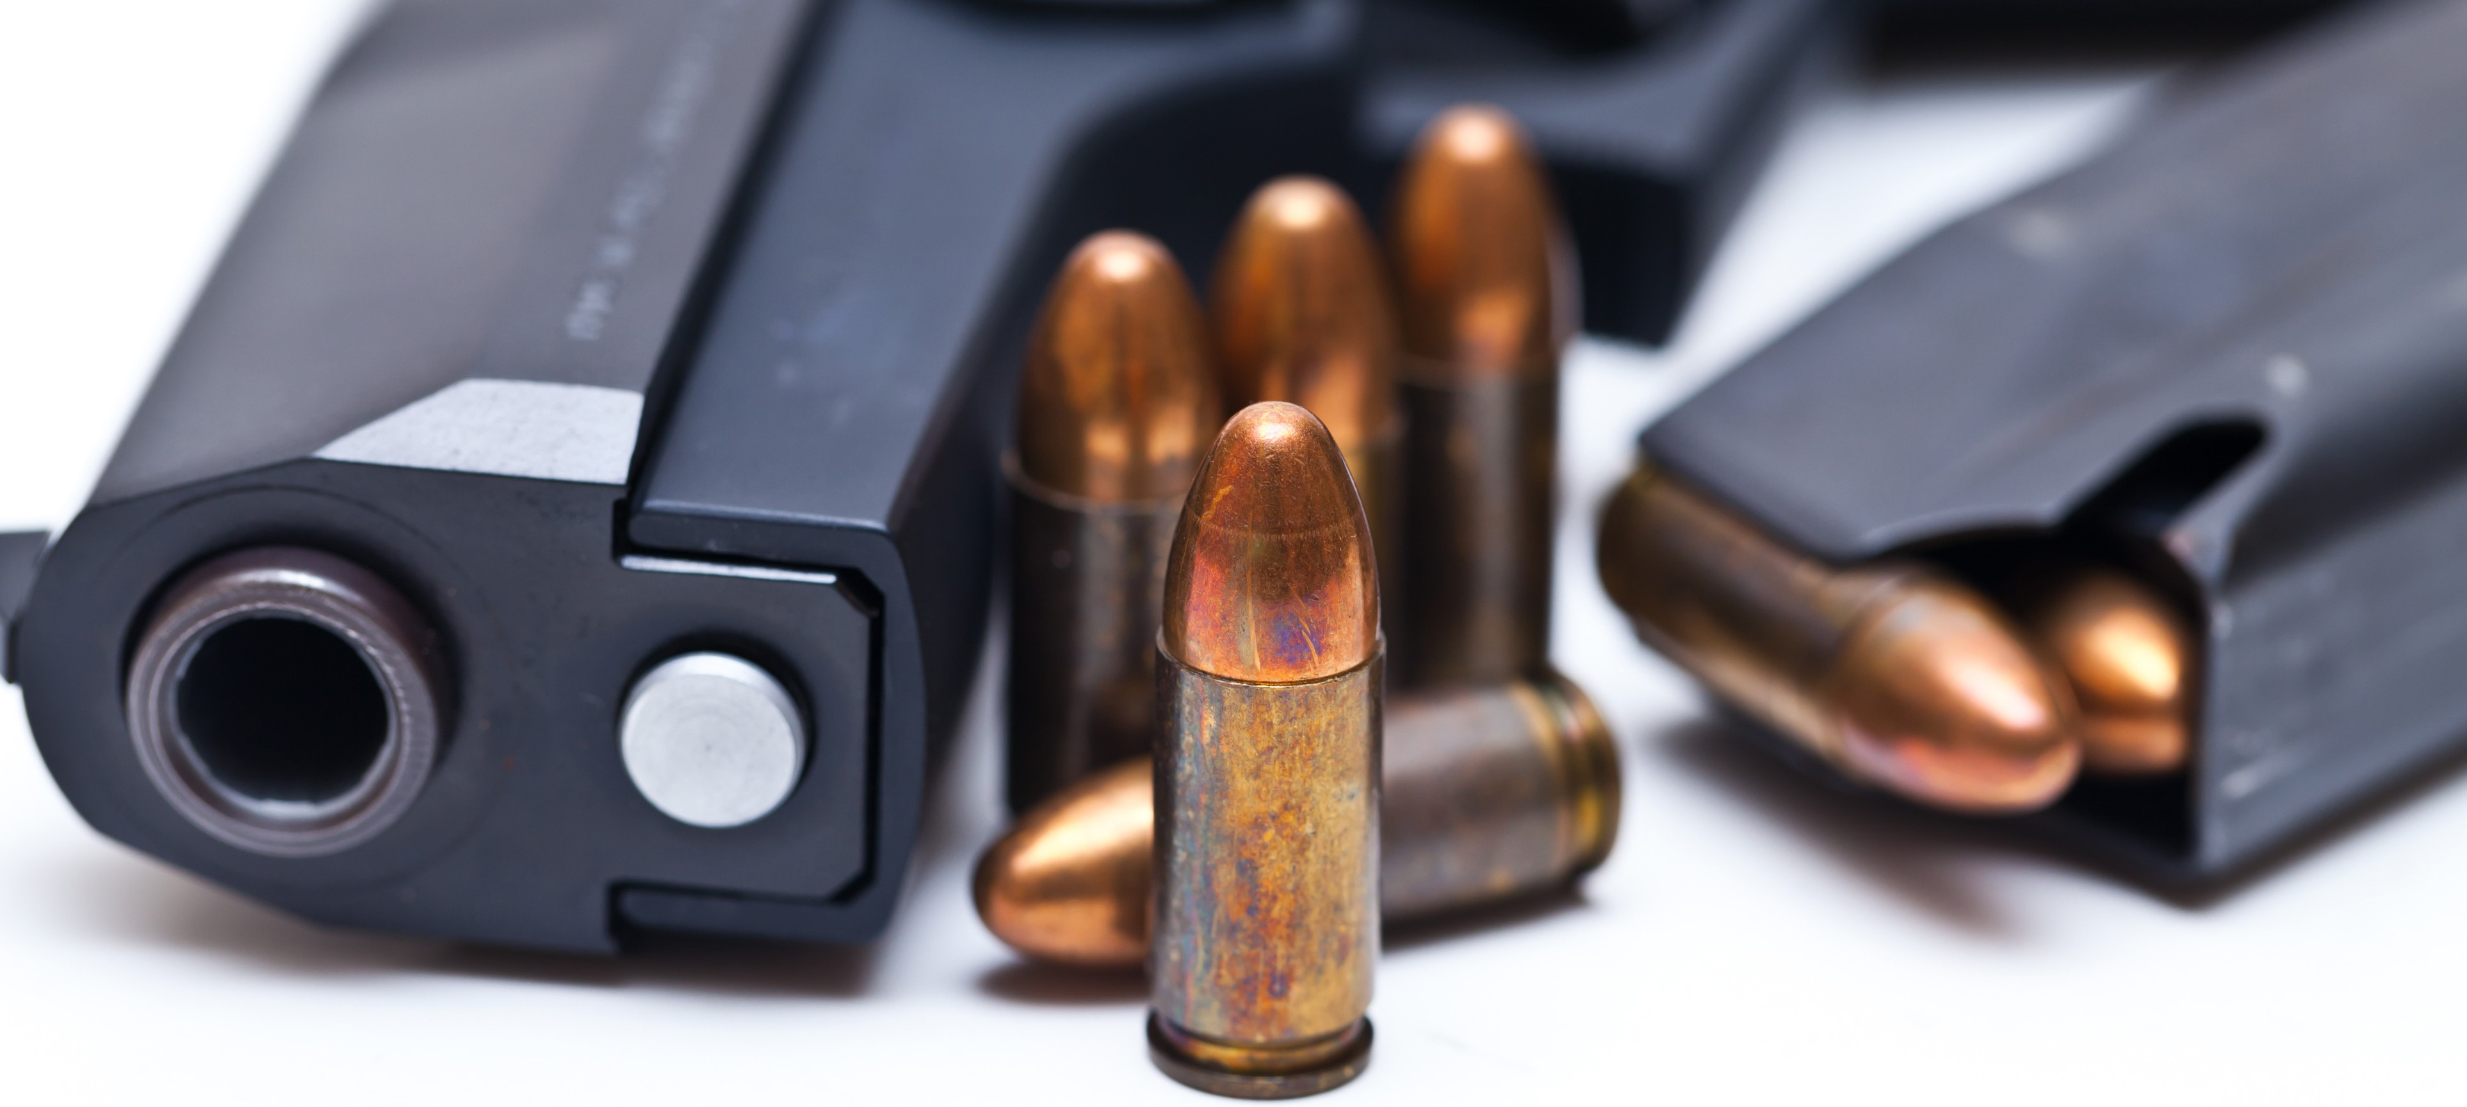
LES 1
Veiligheidsinstructies
Links, Rechts en oogdominantie
Staan / zitten & lichaamshouding (pistool, karabijn en geweer)
Richten pistool & geweer
Nulstelling
Schieten

Slide 7
LES 2
Veiligheidsinstructies, herhaling les 1 en vervolg:
Trekkertechniek
Ademhaling
Narichten
Schieten
Baanalarm

Slide 8
LES 3
Uitleg “normale schietavond – hoe gaat dat en welke wapens mag ik schieten?”
Veiligheidsinstructies, herhaling les 2 en zwaar kaliber:
Trekkertechniek
Ademhaling
Narichten
Schieten
Baanalarm
Zwaar kaliber pistool (instructie enkel/dubbelhandig)

Slide 9
LES 4
Veiligheidsinstructies & herhaling les 1 en 2
Vaardigheidstoets Pistool / revolver
Vaardigheidstoets Geweer / karabijn

Slide 10
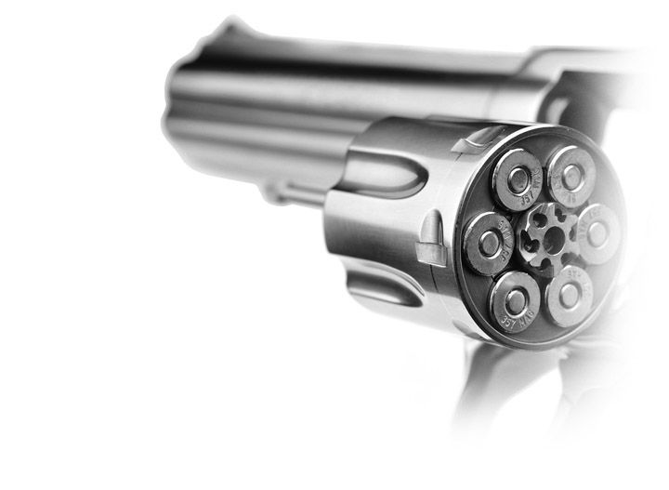
LES 1
Veiligheidsinstructies
Links, Rechts en oogdominantie
Staan / zitten & lichaamshouding (pistool, karabijn en geweer)
Richten pistool & geweer
Nulstelling
Met de instructeur de baan op

Slide 11
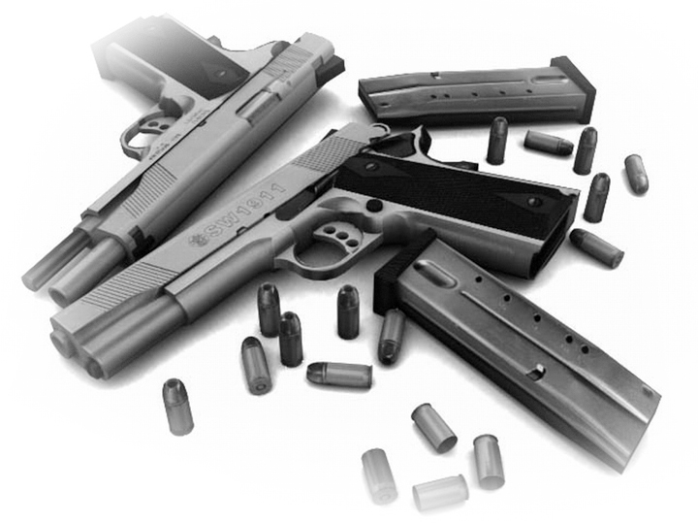
Algemene opmerkingen:
Positie van de instructeur tijdens het schieten.
Mag een instructeur je aanraken om de juiste positie aan te nemen?
Er kunnen foto’s gemaakt worden voor op social media waarbij gezicht geblurd worden.
Let op de hulzen… ze kunnen warm zijn.

Slide 12
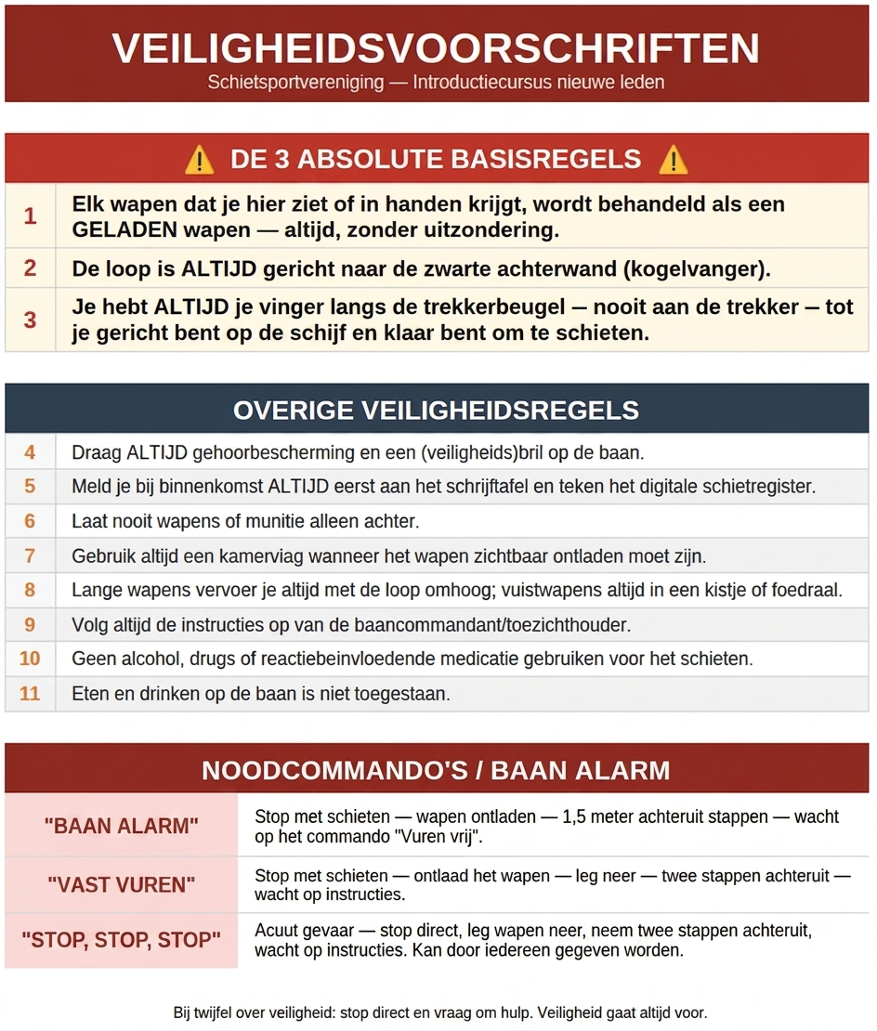

Slide 13

Baan alarm
Waarom gaat het baan alarm af?
Iemand moet de baan op.
Er is een situatie waardoor het direct stoppen van het schieten noodzakelijk is.
Wie mag het baan alarm activeren?
IEDEREEN DIE DENK DAT HET NODIG IS.

Slide 14

Baan alarm
Wat moet je doen?
Magazijn eruit halen
Laatste patroon uit de kamer
Wapen neerleggen
1,5 meter uit het schietpunt stappen
Als je problemen hebt met het ontladen van je wapen…leg je het wapen in de veilige richting en geef je duidelijk aan dat je wapen NIET veilig is!
Pas na commando “Vuren vrij” kan er weer geschoten worden.

Slide 15

Foto’s maken en social media
Foto’s maken mag maar let op de veiligheidsvoorschriften.
Stoor de schutter niet tijdens het schieten & blijf achter de schutter.
Wees voorzichtig met het plaatsen van foto’s op de social media.

Slide 16
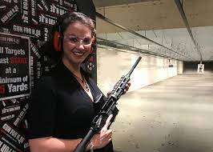
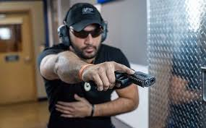
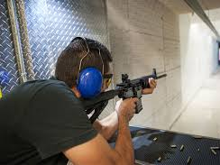
Voorbeelden social media : goed of fout?

Slide 17
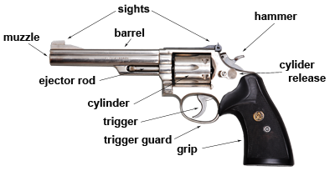
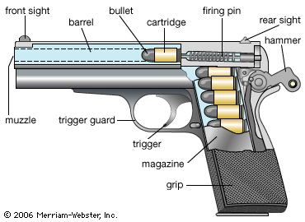
Basis onderdelen pistool

Slide 18
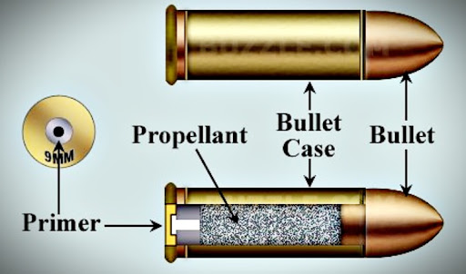
Kogel

Slide 19
Wat gebeurt er tijdens het vuren
Trekker gaat over en schot gaat af
Slede gaan naar achteren door gasdruk
Verschoten huls wordt door patroontrekker uit de kamer geworpen
Sluitveer drukt slede/afsluiter weer naar voren
Slede/afsluiter neemt in voorwaartse beweging nieuwe patroon mee naar voren in de patroonkamer van de loop
In totaal verstrijkt er grofweg 0,3 seconden tussen het overhalen van de trekker en treffen van het doel.

Slide 20
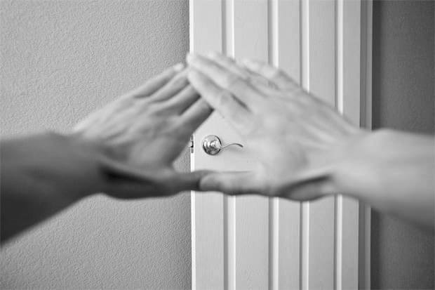
Dominantie van de ogen bepalen. Les 1
Maak een driehoekje met je handen en kijk naar een vast punt met beide ogen open. Sluit je linker oog.
Verspringt het voorwerp in het driehoekje niet? Dan is je rechteroog dominant.
Verspringt het voorwerp in de driehoek wel? Dan is je linkeroog dominant.
Ik ben rechts maar mijn linkeroog is dominant….

Slide 21
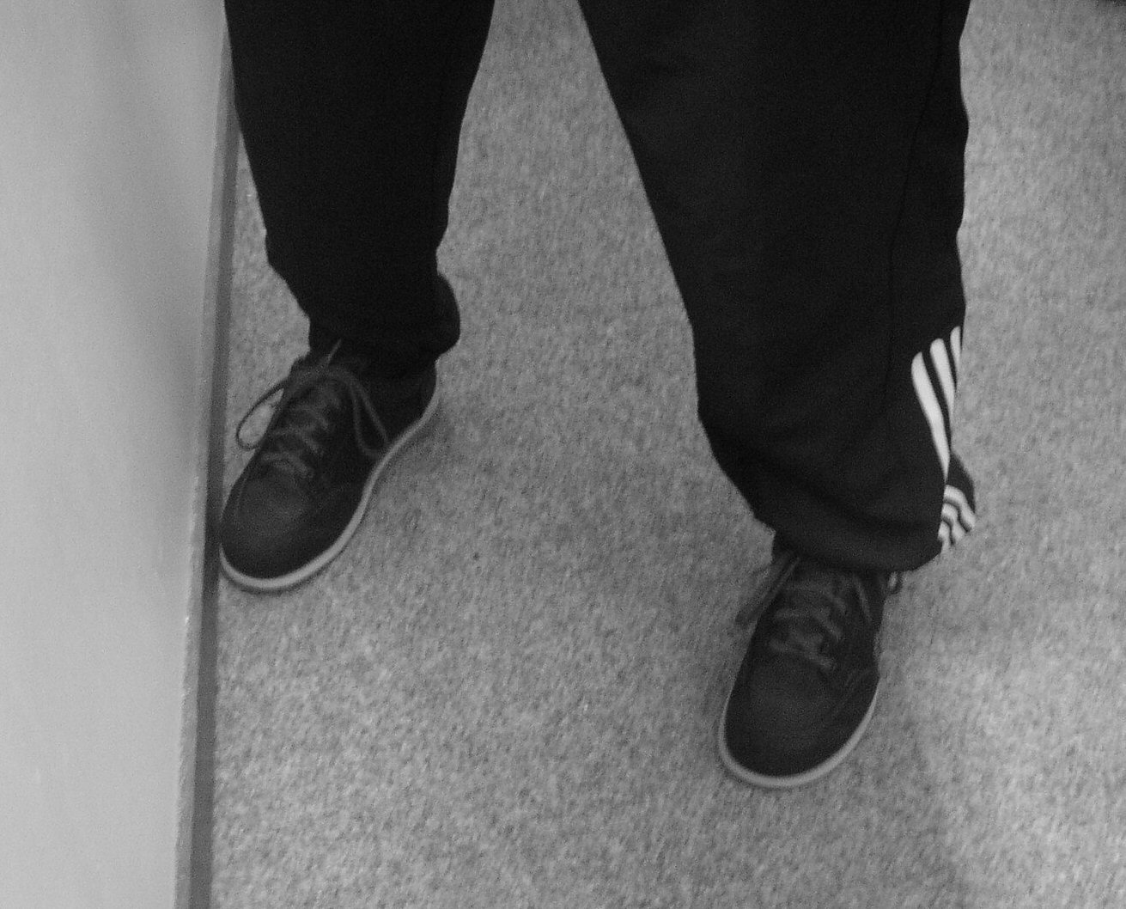
Staan Pistool Les 1
• Midden voor de schijf
• Voetenstand ± 20° t.o.v. de schietrichting
• Voeten op schouderbreedte (M), heupbreedte (V)
• Voeten staan parallel of heel licht naar buiten
• Benen ontspannen gestrekt, de knieën gefixeerd.
• Voetzolen zijn gelijkmatig belast. 50% - 50%
20°

Slide 22
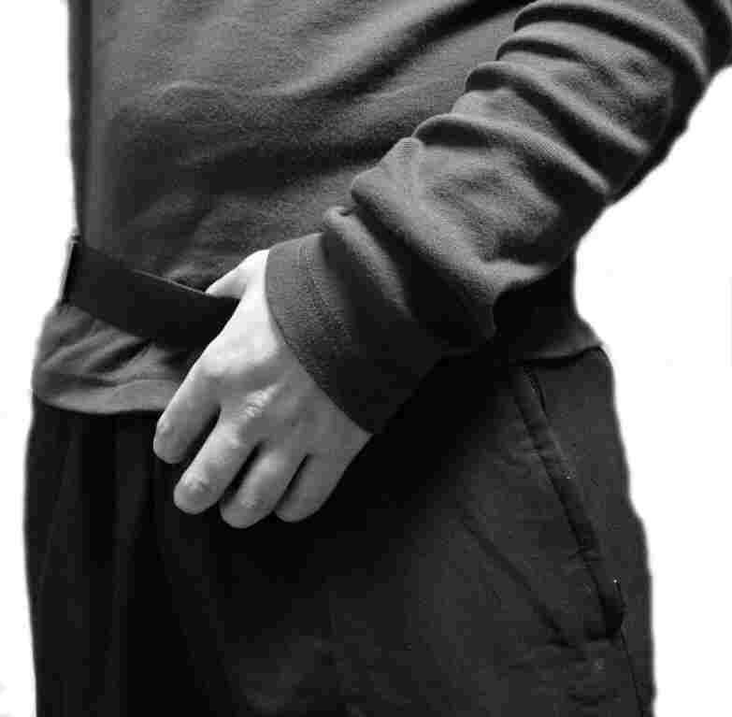
Lichaamshouding Pistool Les 1
• Heupen evenwijdig aan voetenstand
• Schouders evenwijdig met de heupen
• Schouders ontspannen
• Hoofd rechtop
• Vrije arm gefixeerd

Slide 23
Zittend geweer / karabijn Les 1
Leg de knierol onder een hoek van 45gr met de schietrichting.
Plaats de wreef van de rechtervoet recht op de knierol.
Het steunbeen wordt rechtop geplaatst.
De voet van het steunbeen en de knierol zitten op één rechte lijn.
Plaats de elleboog van de steunarm 150mm voor of 100 mm voorbij de knie. De steunarm vormt één lijn met het linker bovenbeen.
De steunhand vormt één lijn met de elleboog, onderarm en pols en bevindt zich op schouder hoogte.

Slide 24
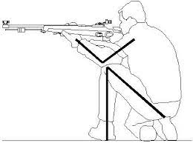
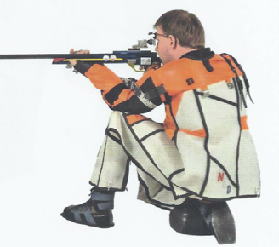
Zittend geweer Les 1

Slide 25
Staan geweer / karabijn Les 1
De heupen parallel aan de schietrichting
Benen gestrekt en ontspannen
Het bovenlichaam naar rechts en achterwaarts gebogen.
De schouderlijn 20gr gedraaid.

Slide 26
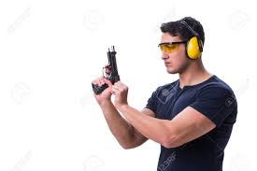
Wapen laden Les 1
• Maximaal 5 patronen per magazijn.
• Zorg dat je goed staat.
• Loop van het wapen altijd in de veilige richting
• Druk het magazijn in het wapen
of een enkele kogel in de kamer.
• Laat de slede van het wapen dicht slaan of
de grendel sluiten.
• Het wapen is nu geladen!
• Let op sommige wapens zijn semi-automatisch!

Slide 27
Richten Les 1
Pistool & revolver
Karabijn

Slide 28
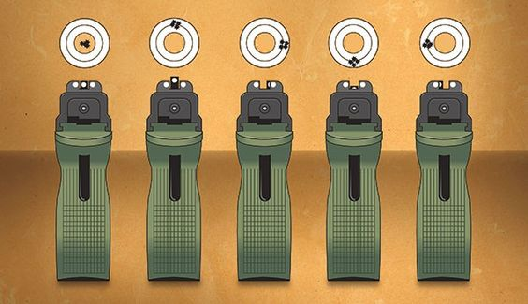
Richten Les 1

Slide 29
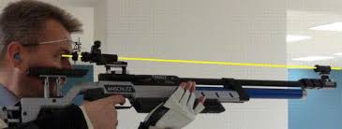
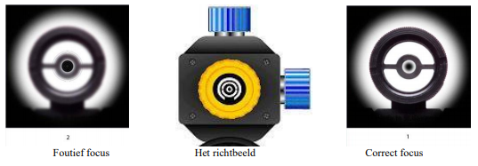
Richten Les 1
Geweer

Slide 30
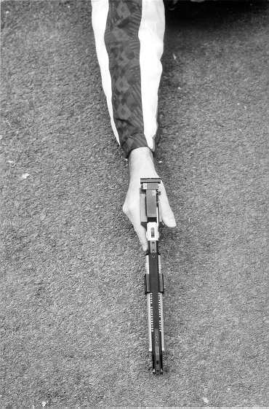
De Nulstelling Les 1
• Schietarm is ontspannen gestrekt, pols gefixeerd
• Heft de schietarm tot op de kaart (Onderkant zwart)
• Kijk gedurende 5 sec weg van de schiethand
• Controleert of richtmiddelen nog steeds goed staan
• Corrigeert met de achterste voet
• Herhaalt de procedure tot richtbeeld goed is

Slide 31
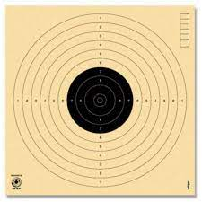
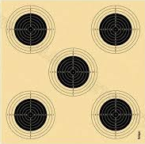
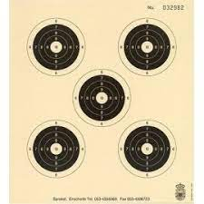
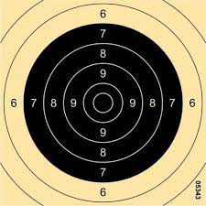
Kaarten Les 1

Slide 32
We gaan de baan op Les 1
Aan instructeur:
Beperk informatie en instructie tot de af te tekenen onderdelen
Aan cursisten:
Luister naar de instructeur
De instructeurs nemen de wapens en munitie mee
Na elke ronde korte evaluatie met instructeur en boekje laten invullen!
Ga geen schutters “storen” als je even niets te doen hebt
Na het schieten kunnen we uitgebreider vragen beantwoorden.
Zie schema volgende pagina

Slide 33
We gaan de baan op
Avond | Ronde 1 | Ronde 2 | Af te tekenen in boekje
1 | pistool/revolver KK of karabijn/geweer KK | Vice versa | Les 1
2 | pistool/revolver KK of karabijn/geweer KK | Vice versa | Les 2
3 | pistool GK of karabijn/geweer KK | Vice versa | Les 3
4 | pistool/revolver of karabijn/geweer | Vice versa | Vaardigheidsproef

Slide 34
LES 2
Veiligheidsinstructies & herhaling les 1
Trekkertechniek
Ademhaling
Narichten
Schieten

Slide 35
Kosten: Kosten cursus € 80,-
Inschrijfgeld eenmalig € 37,-
Contributie per jaar € 175,-
KNSA lidmaatschap € 42,50
Inschrijfgeld KNSA eenmalig € 42,50
Korting bij lidmaatschap - € 17,50
*) onder voorbehoud prijsstijging per 2025 o.b.v. besluit ALV

Slide 36
Inschrijfformulier en VOG
Inschrijfformulier en eigenverklaring digitaal ingevuld
VOG aanvragen en inleveren bij schrijftafel of secretaris
Voorlopig lidmaatschap nummer
KNSA inschrijving door secretaris
Ontvangst KNSA pasje (kan aantal weken duren)
Nieuw en definitief nummer lidmaatschap

Slide 37
MijnCaptain Whatsapp
Op MijnCaptain onder Disciplines & Techniek kun je deze cursuspresentatie downloaden!!

Slide 38
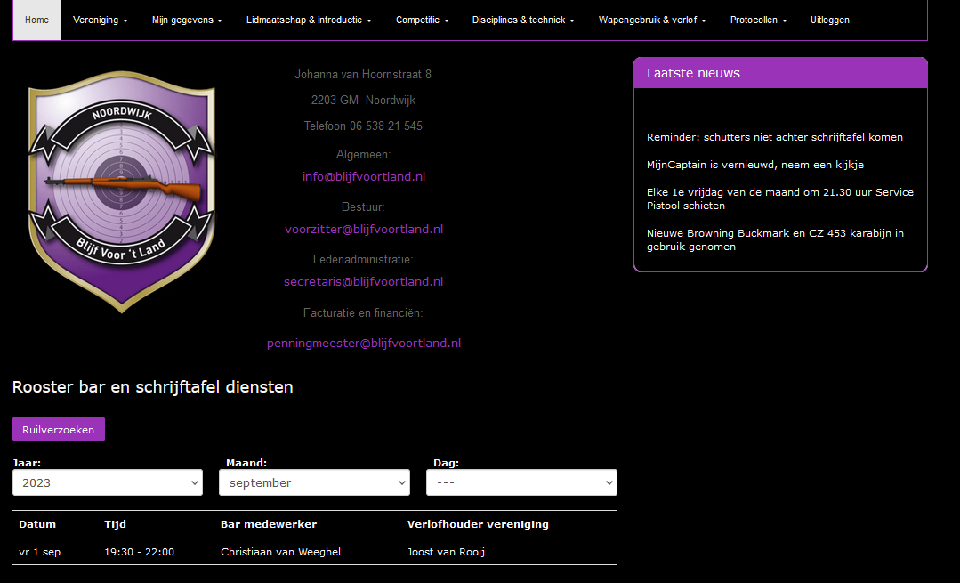

Slide 39
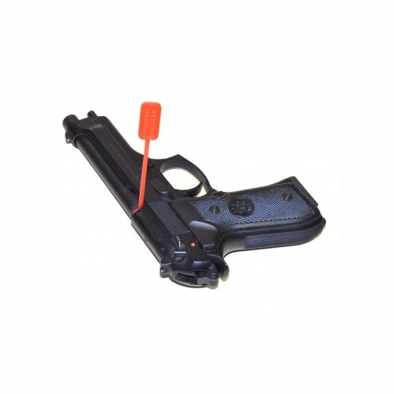

Slide 40
Baan alarm
Waarom gaat het baan alarm af?
Iemand moet de baan op.
Er is een situatie waardoor het direct stoppen van het schieten noodzakelijk is.
Wie mag het baan alarm activeren?
IEDEREEN DIE DENK DAT HET NODIG IS.

Slide 41
Staan / zittende schiethouding Les 2
20°

Slide 42
Richten Les 2

Slide 43
Trekkertechniek Les 2
Hoe “agressiever” je de trekker overhaalt hoe ongecontroleerder het schot.
“Schrik van elk schot”
Trekkerdruk
Pistool - 1 kg
Karabijn - 1 kg
Geweer - Vrij
Luchtwapens - Vrij

Slide 44
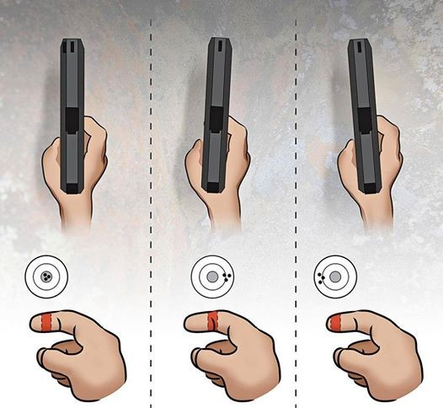
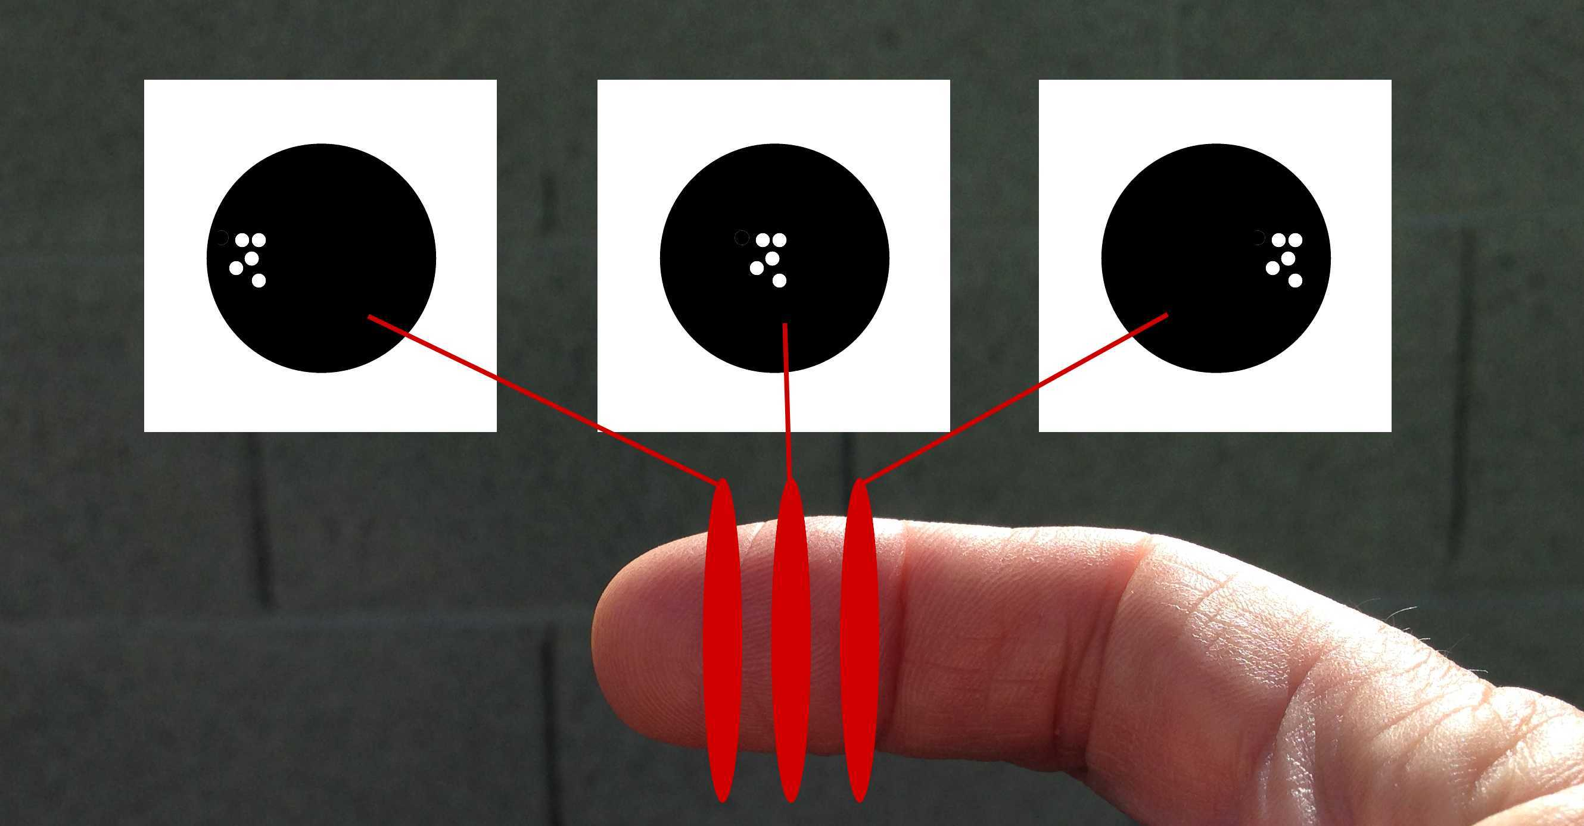
Trekkertechniek Les 2
Positie van je vinger op de trekker

Slide 45
Ademhaling Les 2
Haal Adem op het moment dat het wapen gericht wordt.
Adem rustig uit terwijl je het wapen laat zakken tot op het doel.
Hou maximaal 8-10 sec je adem in om uiteindelijk te schieten.
Haal rustig de trekker over.
Lukt het niet om in de 8-10 het schot te plaatsten? Neem het wapen terug en begin opnieuw.
Na het schot rustig doorademen.

Slide 46
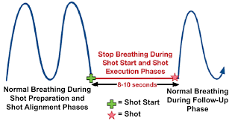
Ademhaling Les 2

Slide 47
Narichten Les 2
Na het schot hou je het wapen 2 sec. gericht.
Hou de trekker ingedrukt en analyseer het schot.
Laat de trekker rustig los, ontspan en laat het wapen rustig zakken.

Slide 48
We gaan de baan op Les 1
Aan instructeur:
Beperk informatie en instructie tot de af te tekenen onderdelen
Aan cursisten:
Luister naar de instructeur
De instructeurs nemen de wapens en munitie mee
Na elke ronde korte evaluatie met instructeur en boekje laten invullen!
Ga geen schutters “lastig vallen” als je even niets te doen hebt
Na het schieten kunnen we uitgebreider vragen beantwoorden.
Zie schema volgende pagina

Slide 49
We gaan de baan op
Avond | Ronde 1 | Ronde 2 | Af te tekenen in boekje
1 | pistool/revolver KK of karabijn/geweer KK | Vice versa | Les 1
2 | pistool/revolver KK of karabijn/geweer KK | Vice versa | Les 2
3 | pistool GK of karabijn/geweer KK | Vice versa | Les 3
4 | pistool/revolver of karabijn/geweer | Vice versa | Vaardigheidsproef

Slide 50
LES 3
Veiligheidsinstructies & herhaling Storing oplossen
Uitleg “normale schietavond – hoe gaat dat?”
Zelfstandig de baan op (instructeurs kijken alleen mee)
Zwaar kaliber schieten onder begeleiding van een instructeur

Slide 51
MijnCaptain Whatsapp
Op MijnCaptain onder Disciplines & Techniek kun je deze cursuspresentatie downloaden!!

Slide 52
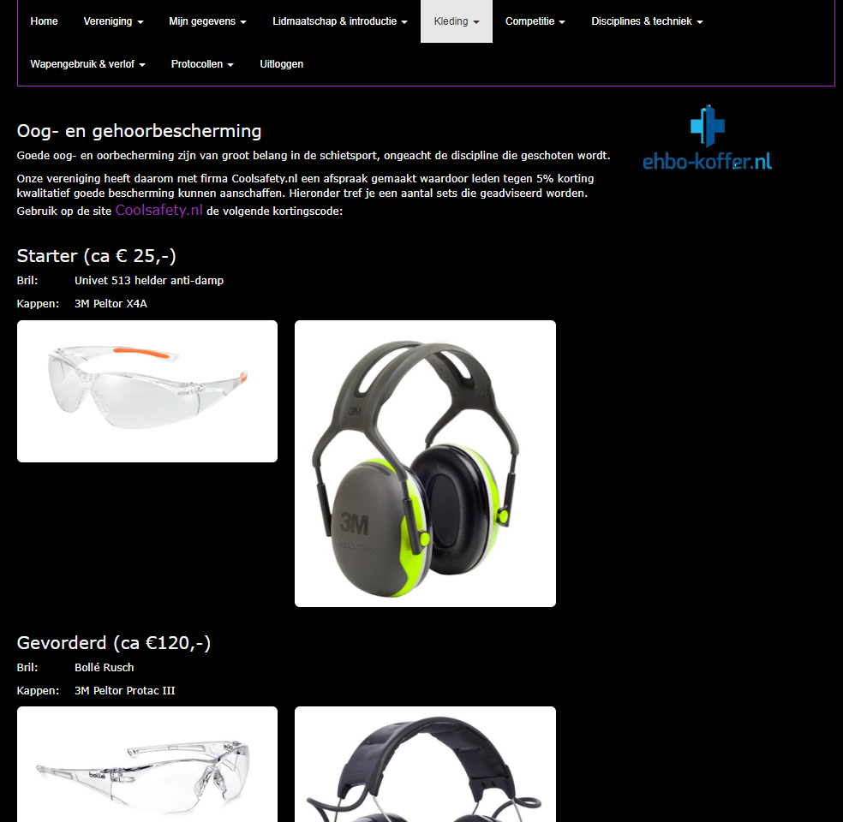

Slide 54
Baan alarm
Waarom gaat het baan alarm af?
Iemand moet de baan op.
Er is een situatie waardoor het direct stoppen van het schieten noodzakelijk is.
Wie mag het baan alarm activeren?
IEDEREEN DIE DENK DAT HET NODIG IS.

Slide 55
Baan alarm
Wat moet je doen?
Magazijn eruit halen
Laatste patroon uit de kamer
Wapen neerleggen
1,5 meter uit het schietpunt stappen
Als je problemen hebt met het ontladen van je wapen…leg je het wapen in de veilige richting en geef je duidelijk aan dat je wapen NIET veilig is!
Pas na commando “Vuren vrij” kan er weer geschoten worden.

Slide 56
Foto’s maken en social media
Foto’s maken mag maar let op de veiligheidsvoorschriften.
Stoor de schutter niet tijdens het schieten & blijf achter de schutter.
Wees voorzichtig met het plaatsen van foto’s op de social media.

Slide 57
Staan / zittende schiethouding Les 3
20°

Slide 58
Richten Les 3

Slide 59
Trekkertechniek Les 3
Positie van je vinger op de trekker

Slide 60
Ademhaling Les 3

Slide 61
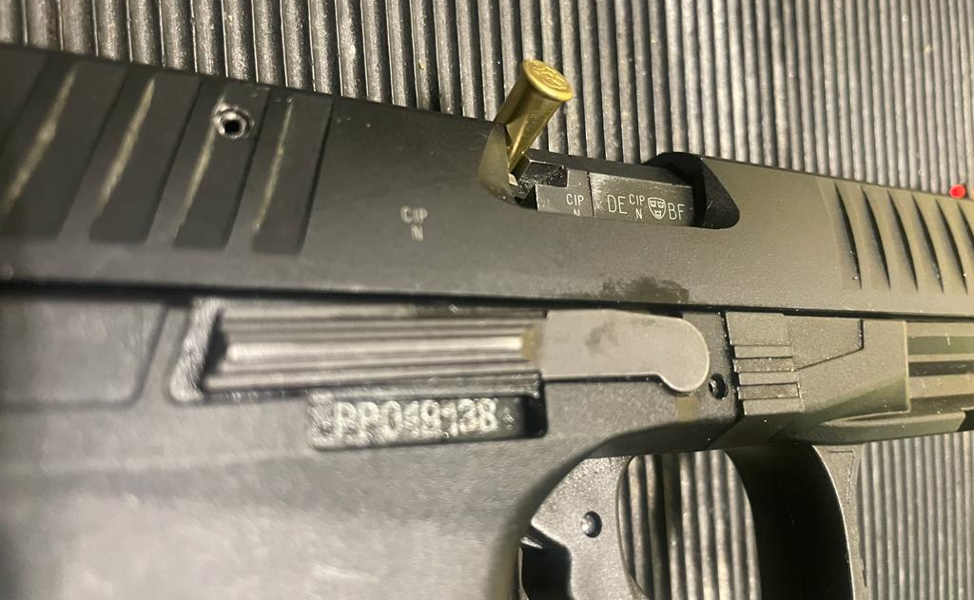
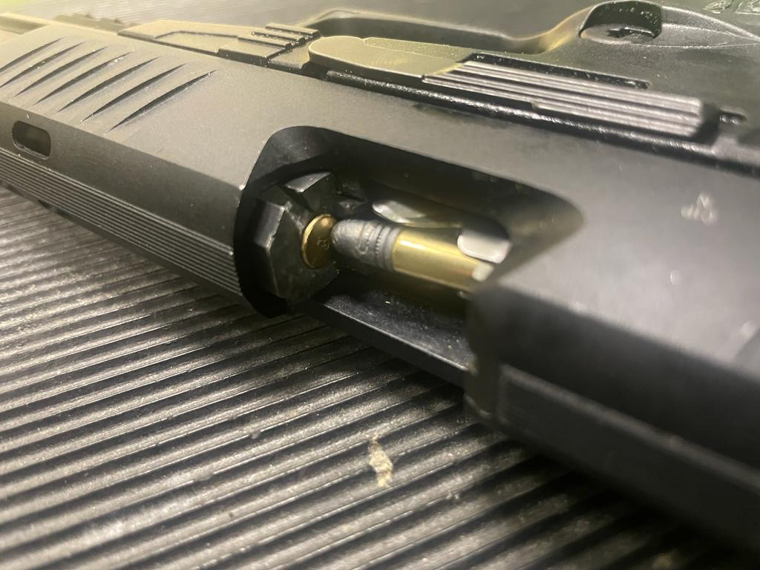
Wat te doen bij een storing?
Weigerend patroon: klikt en gaat niet af
30 seconden wachten
Magazijn eruit
Slede naar achteren
Patroon inleveren bij wapenmeester
Huls blijft geheel of gedeeltelijk in de kamer na schot
Magazijn eruit
Slede naar achteren in hoop dat patroon trekker huls alsnog meeneemt, anders
Slede naar achteren en op lock zetten en ervaren schutter vragen te helpen of op je wapen te letten als je wapenmeester erbij haalt.
Ga NOOIT met je wapen lopen als er een huls in zit!
Laat je wapen NOOIT onbeheerd op de baan achter!

Slide 62
Normale schietavond Les 3
Deur open 19:30 uur
Altijd direct registreren
Munitie, kaarten en wapen halen bij de schrijftafel
Klaar met schieten?
- Kamervlag in wapen en wapen open laten
- Magazijn uit het wapen
- Hulzen opruimen
- Schietpunt netjes achterlaten
Wapen direct inleveren bij schrijftafel!
Schietbeurt registreren met de app.
Niet achter de schrijftafel komen!

Slide 63
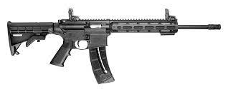
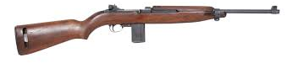
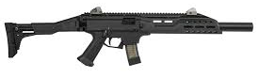
Waarmee mag ik schieten? Les 3
Conform CWM alle verenigingswapens behalve semi automatische karabijnen gedurende eerste jaar lidmaatschap:
Wil je er graag een keer mee schieten? Dat kan, maar alleen onder begeleiding van een instructeur of ervaren lid.

Slide 64
We gaan de baan op Les 3
Aan instructeur:
Beperk informatie en instructie tot de af te tekenen onderdelen
Aan cursisten:
Luister naar de instructeur
De instructeurs nemen de wapens en munitie mee
Na elke ronde korte evaluatie met instructeur en boekje laten invullen!
Ga geen schutters “storen” als je even niets te doen hebt
Na het schieten kunnen we uitgebreider vragen beantwoorden.
Zie schema volgende pagina

Slide 65
We gaan de baan op
Avond | Ronde 1 | Ronde 2 | Af te tekenen in boekje
1 | pistool/revolver KK of karabijn/geweer KK | Vice versa | Les 1
2 | pistool/revolver KK of karabijn/geweer KK | Vice versa | Les 2
3 | pistool GK of karabijn/geweer KK | Vice versa | Les 3
4 | pistool/revolver of karabijn/geweer | Vice versa | Vaardigheidsproef

Slide 66
LES 4
Veiligheidsinstructies & herhaling les 1, 2 en 3
Vaardigheidstoets Pistool / revolver
Vaardigheidstoets Geweer / karabijn

Slide 68
Baan alarm
Waarom gaat het baan alarm af?
Iemand moet de baan op.
Er is een situatie waardoor het direct stoppen van het schieten noodzakelijk is.
Wie mag het baan alarm activeren?
IEDEREEN DIE DENK DAT HET NODIG IS.

Slide 69
Baan alarm
Wat moet je doen?
Magazijn eruit halen
Laatste patroon uit de kamer
Wapen neerleggen
1,5 meter uit het schietpunt stappen
Als je problemen hebt met het ontladen van je wapen…leg je het wapen in de veilige richting en geef je duidelijk aan dat je wapen NIET veilig is!
Pas na commando “Vuren vrij” kan er weer geschoten worden.

Slide 70
Foto’s maken en social media
Foto’s maken mag maar let op de veiligheidsvoorschriften.
Stoor de schutter niet tijdens het schieten & blijf achter de schutter.
Wees voorzichtig met het plaatsen van foto’s op de social media.

Slide 71
Staan / zittende schiethouding Les 4
20°

Slide 72
Richten Les 4

Slide 73
Trekkertechniek Les 4
Positie van je vinger op de trekker

Slide 74
Ademhaling Les 4

Slide 75
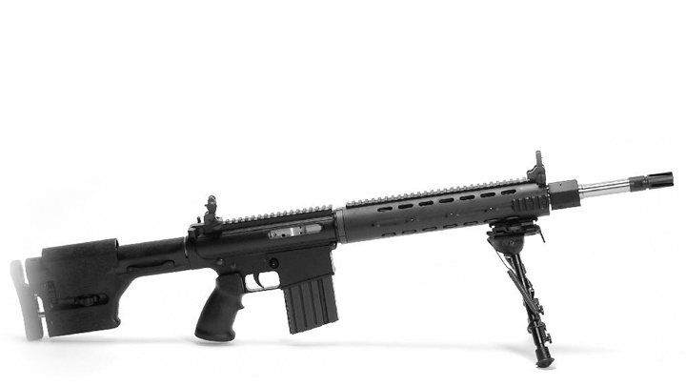
Vaardigheidsproef Les 4
Laat zien dat je veilig met een wapen kan omgaan.
Volg de stappen zoals je ze hebt geleerd.
3 kaartjes pistool of revolver.
3 kaartjes geweer of karabijn.

Slide 76
